Slide 1
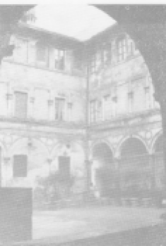
Pavia, San Maiolo, interno del monastero

Slide 2
Pavia, San Maiolo, interno del monastero

